Slide 1
Rock Progresywny
Kamil Gronowski

Slide 2
Rock progresywny to styl muzyki rockowej, który największą popularność osiągnął pod koniec lat 60tych i na początku 70tych.
Ambicją rocka progresywnego było wzniesienie muzyki rockowej na wyższy poziom artystyczny. Utwory progresywnego rocka są często złożone i wyrafinowane, a wykonanie cechuje się wirtuozerią.

Slide 3
Cechy rocka progresywnego
Zerwanie z tradycją trzyminutowych piosenek na rzecz długich długich, nawet 20stominutowych utworów, składających się z rozbudowanego intro i cody*, często wieloczęściowych i opartych na schemacie suity lub sonaty, lub innej cyklicznej formy muzycznej.
Skomplikowane i zmieniające się w czasie schematy rytmiczne i harmoniczne.
Muzyka instrumentalna lub wokalno-instrumentalna, zwykle o typowo rockowym brzmieniu. Teksty na ogół skomplikowane, o treści filozoficznej, religijnej, mistycznej, fantazyjnej.
Używanie typowych elektrycznych instrumentów rockowych, wzbogaconych o instrumenty elektroniczne (początkowo elektroniczne brzmienie było synonimem progresywności) oraz instrumenty akustyczne.
Wyraźne wpływy muzyki poważnej w postaci cytatów, lecz najczęściej jako adaptacje (rockowe aranżacje) utworów muzyki poważnej.
Wirtuozeria wykonania. Muzycy grający progresywnego rocka posiadali często gruntowne wykształcenie w zakresie muzyki.
*Suita-cykl utworów instrumentalnych. Coda-zakończenie utworu, podsumowanie go.

Slide 4
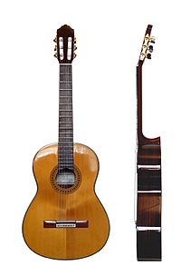
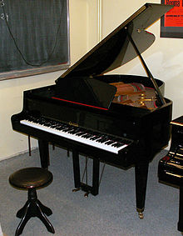
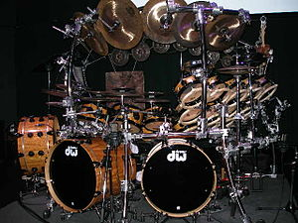
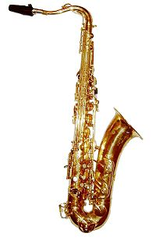
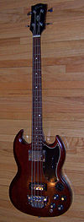
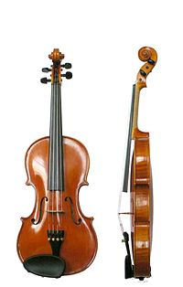
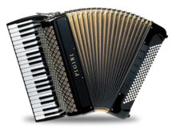
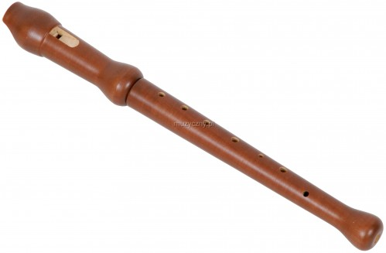
Najczęstsze instrumenty w rocku progresywnym
Gitara, gitara basowa instrumenty klawiszowe oraz perkusja, saksofon, skrzypce, flet

Slide 5
Albumy nagrywane przez artystów i zespoły progresywnego rocka często mają charakter albumów programowych, gdzie cała płyta tak w sensie stylistyki muzycznej, jak i w sferze tekstowej podporządkowana jest jakiejś naczelnej idei. Może to być opowieść, rozważania dotyczące pewnych aspektów życia (The Dark Side of the Moon grupy Pink Floyd), religijno-filozoficzne wizje (Tales from Topographic Oceans grupy Yes), czy poważne refleksje na temat życia i śmierci ("Innuendo" grupy Queen).

Slide 6
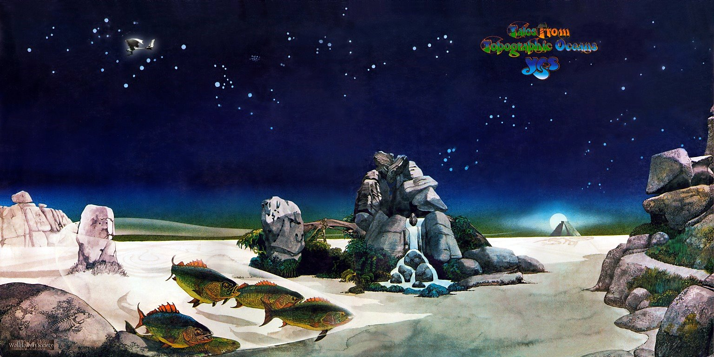

Slide 7
„Supergrupy”
Z rockiem progresywnym, aczkolwiek nie wyłącznie z tym gatunkiem, związane jest pojęcie supergrupy. Supergrupa jest zespołem składającym się z wybitnych artystów, znanych wcześniej z członkostwa w innych grupach lub z praktyki solowej. Supergrupy powstawały przez ewolucyjne zmiany personalne („Yes” , „Genesis”) bądź tworzone były od podstaw i od razu obdarzane etykietą supergrupy.

Slide 8
Twórcy
Granice progresywnego rocka są płynne. Dla niektórych na to określenie zasługuje muzyka tworzona przez kilkanaście grup w pierwszej połowie lat siedemdziesiątych, na czele z „Wielką Szóstką”: ELP, Genesis, Jethro Tull, King Crimson, Pink Floyd i Yes. Inni zaliczają do tego gatunku również: Supertramp, Rush czy Wishbone Ash. Rock progresywny tworzyły też epizodycznie grupy niekojarzone z głównym jego nurtem, np. Scorpions - płyta Lonesome Crow. Czasem były to pojedyncze utwory, np. Led Zeppelin – "Carouselambra", "No Quarter".
Innym zespołem nawiązującym do rocka
progresywnego jest The Doors

Slide 9
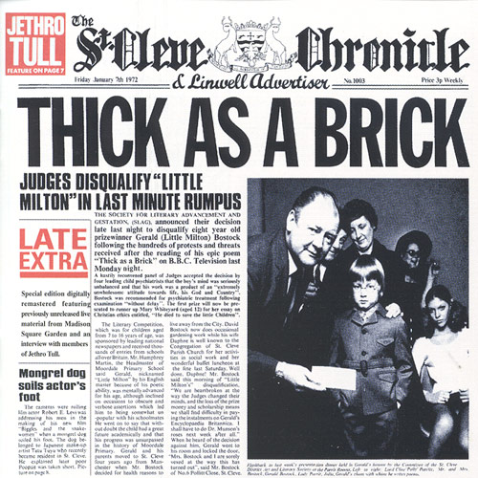
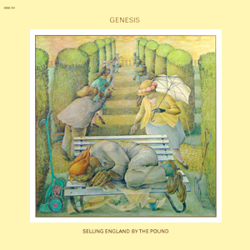
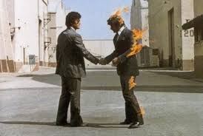
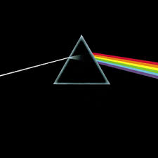

Slide 10
Dziękuję za uwagę

